Slide 1
오픈소스 전문프로젝트
UI 설계
4조
2016038039 최건희
2016038028 배석훈
2016038037 김성훈
2016038025 박상협

Slide 2
CONTENTS
1
2
3
4
Main Activity
User Activity
Measure Activity
Pose Activity
로고 및 메인 페이지
내 운동 정보
운동 검색
운동 검색
구현 기능
내 운동 자세히 보기
리스트
확인할 운동 선택
측정 모드
촬영
촬영 페이지
분석 결과
Notes:
같은 기능의 액티비티 단위로 나누었음.

Slide 3
1
Main Activity
로고 및 메인 페이지
구현 기능

Slide 4
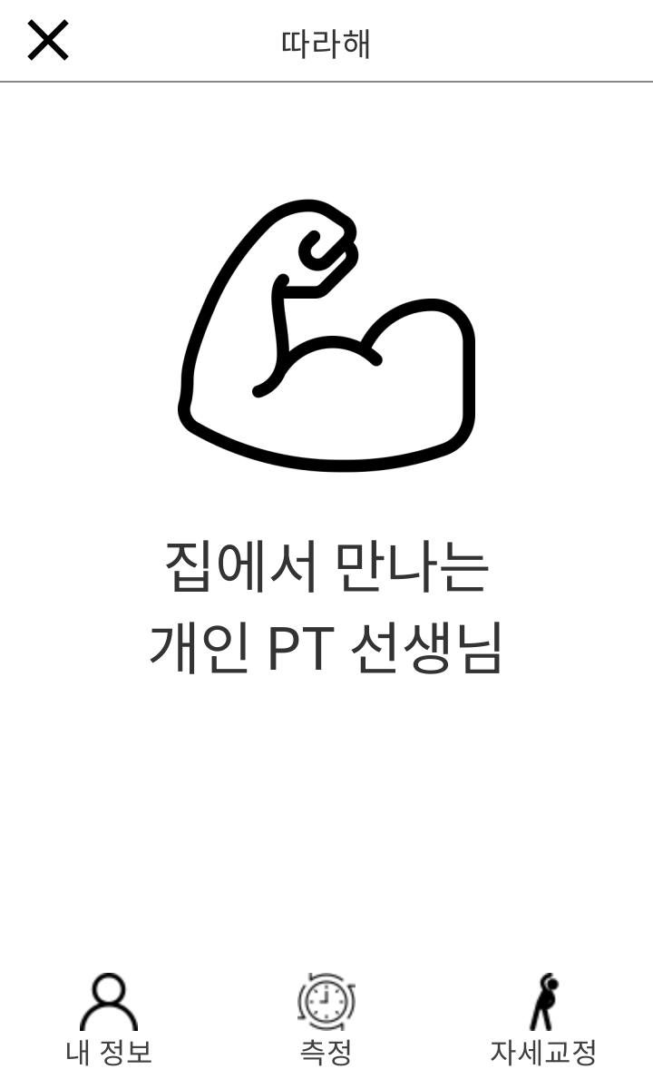
Main Activity
로고
칼로리 소모량
로고 페이지
메인 페이지

Slide 5
Main Activity
내 정보
User Page
▶ 운동한 시간에 대한 정보
▶ 칼로리 소모량에 대한 정보
▶ 자세히 보기
▽ 날짜 구분 조회
▽ 운동 자세 정확도 정보
▽ 종목별 운동량
▽ 부위별 운동량
▶ 설정
▽ 개인정보 관리
▽ 데이터베이스 리셋
▽ 운동 목표 설정
측정
Measure Page
▶ 카테고리 분류
▶ 운동 검색
▽ 운동 이름 검색
▽ 카테고리 검색
▶ 리스트 관리
▽ 편집
▽ 저장
▽ 불러오기
▶ 측정 모드
▽ 삭제
▽ 설정
▽ 좌우 운동 변경
자세 교정
Pose Page
▶ 카테고리 분류
▶ 운동 검색
▽ 운동 이름 검색
▽ 카테고리 검색
▶ 자세 확인
▶ 분석
1
2
3

Slide 6
2
User Activity
내 운동 정보
내 운동 자세히 보기

Slide 7
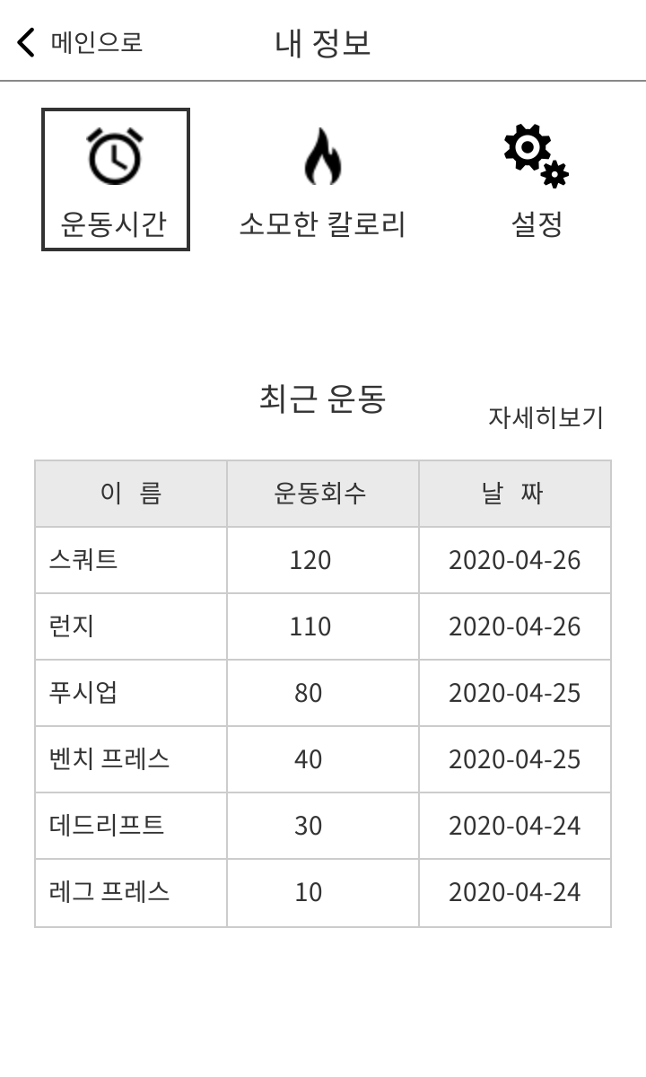
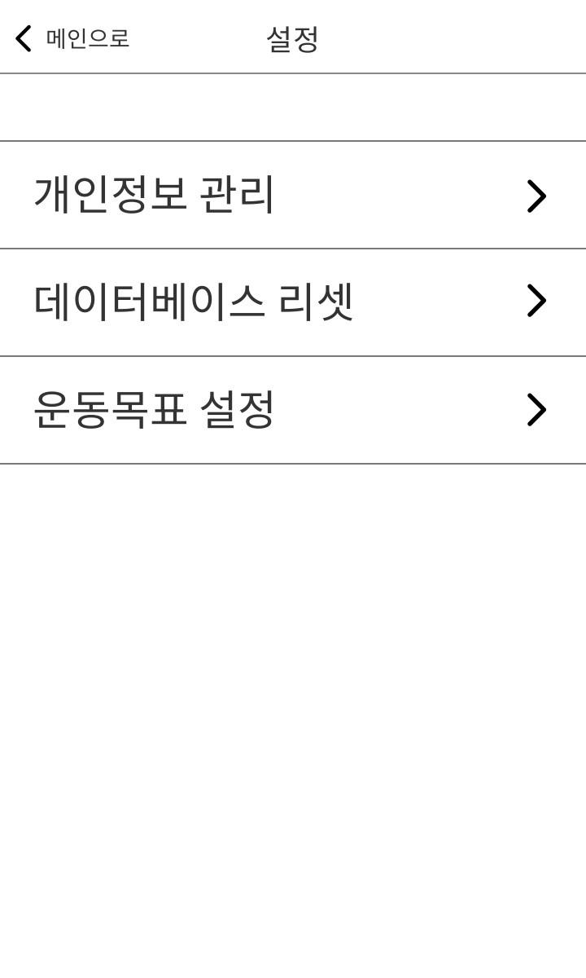
User Activity
내 운동 정보
User Page
운동 회수 그래프
칼로리 소모량 그래프
자세히 보기
일별 조회
부위별 조회
설정
신체정보
운동목표
리스트
운동 회수
설정

Slide 8
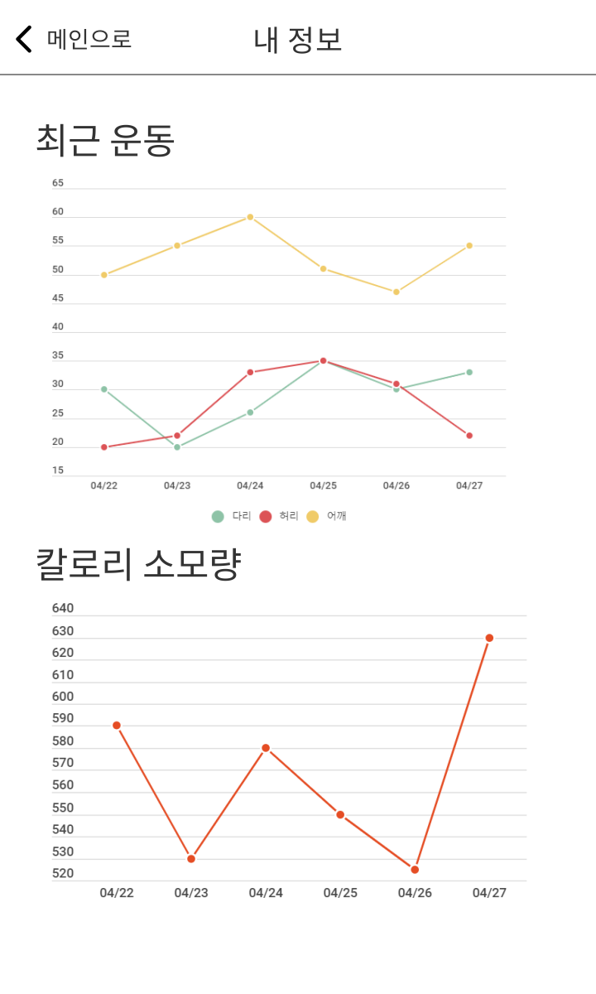
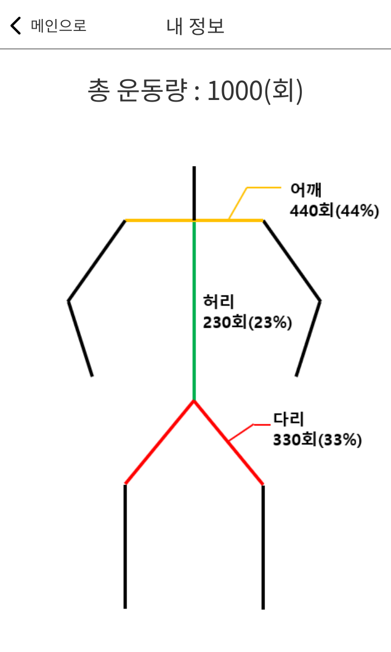
User Activity
내 운동 자세히 보기
User Page
일별 조회
운동 정확도
부위별 조회
부위 그림 및 수치
리스트
자세히보기
설정

Slide 9
3
Measure Activity
운동 검색
리스트
측정 모드

Slide 10
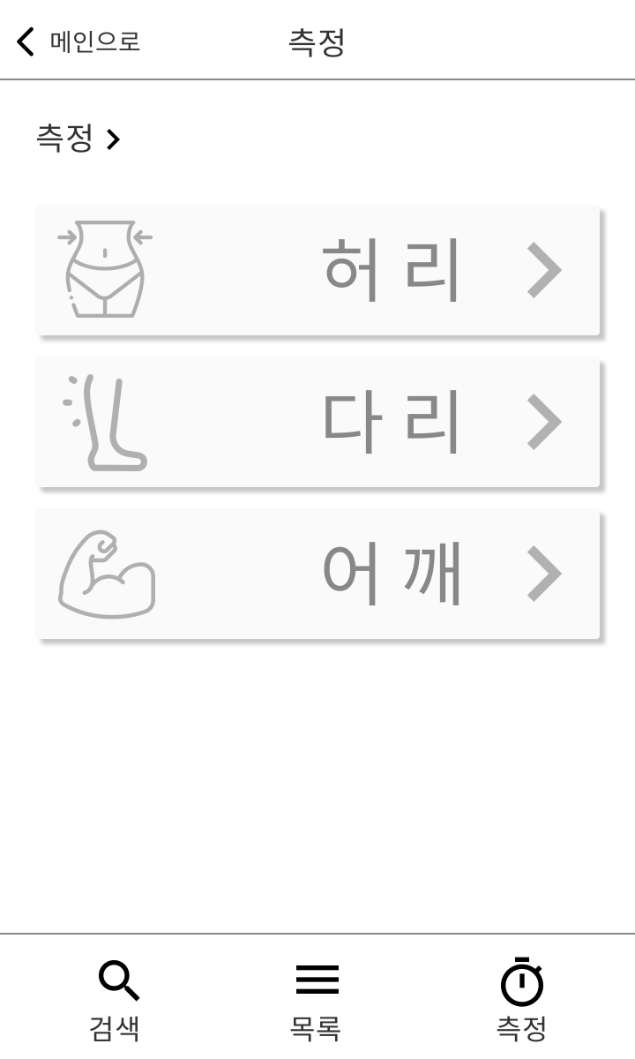
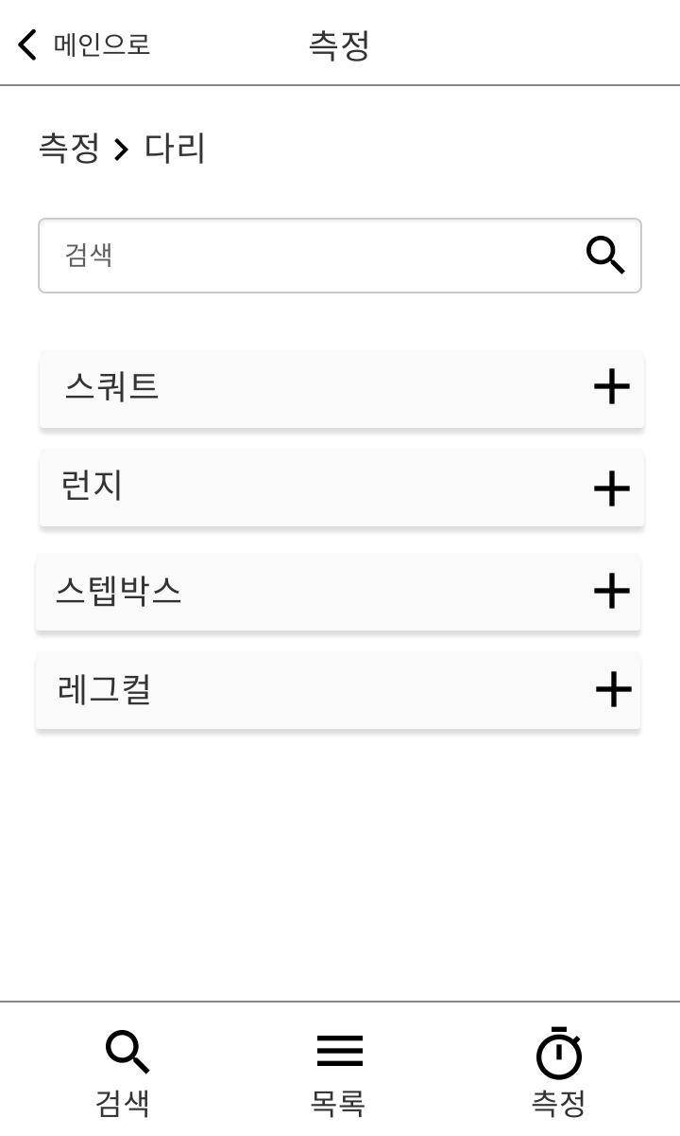
Measure Activity
운동 검색
Measure Page
카테고리 분류
운동 부위 → 운동 이름
운동 검색
운동 이름 검색
리스트
카테고리
검색

Slide 11
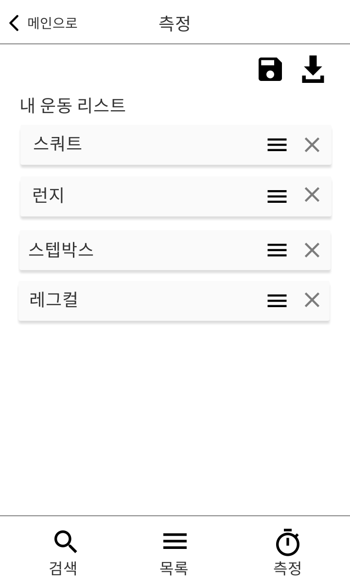
Measure Activity
리스트
Measure Page
회수를 측정하고 싶은 운동을 측정하기 전에 관리하고, 저장할 수 있는 페이지.
▶ 편집
▽ 목록 삭제
▽ 순서 변경
▶ 저장
▶ 불러오기
확인 페이지
리스트
리스트

Slide 12
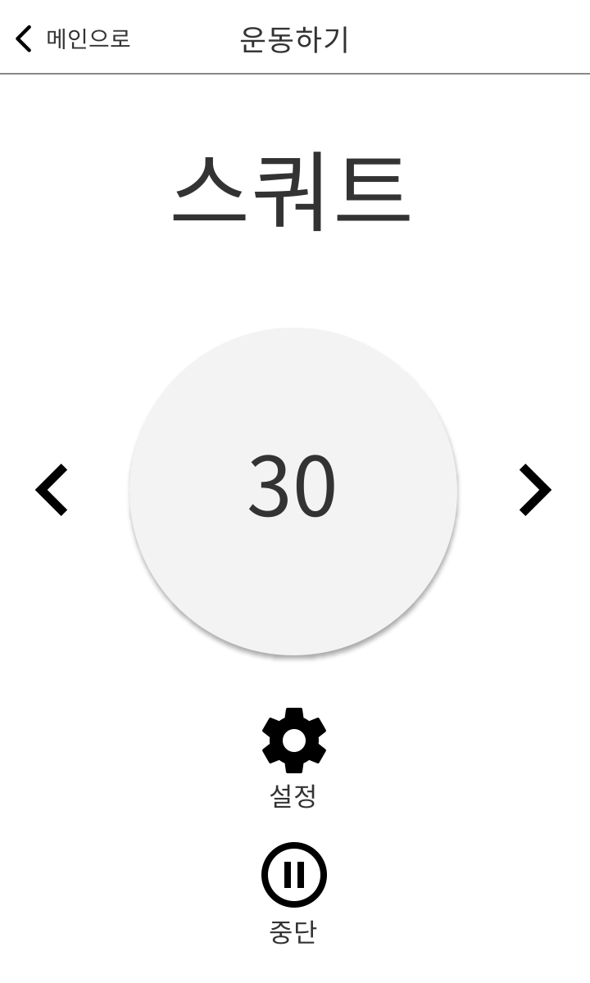
Measure Activity
측정모드
Measure Page
Gravity 센서를 이용하여 운동을 측정할 수 있는 상태로 리스트에서 편집한 운동을 순서대로 바꿔가며 할 수 있다.
▶ 설정
▽ 민감도 설정
▽ 버튼 크기 설정
▽ 횟수 설정
▶ 삭제
▶ 좌우변경
확인 페이지
리스트
리스트

Slide 13
4
Pose Activity
운동 검색
확인할 운동 선택
촬영
촬영 페이지
분석 결과

Slide 14
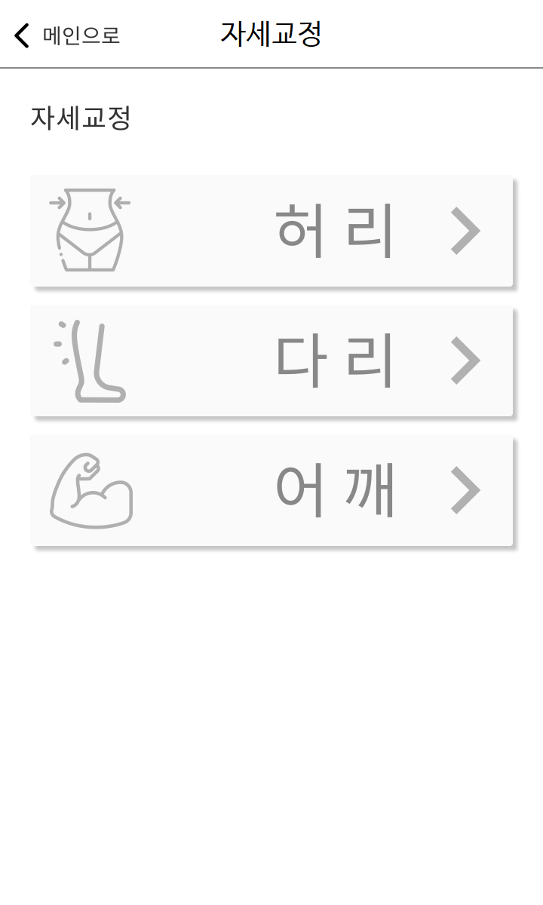
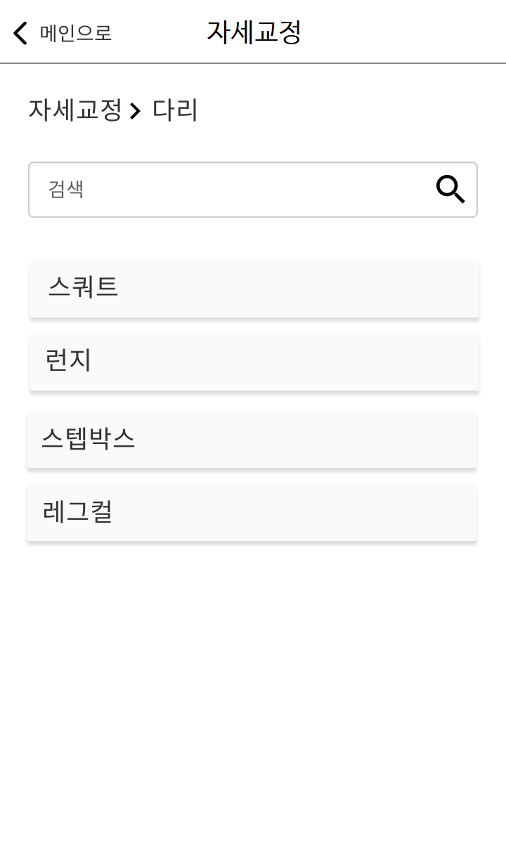
Pose Activity
운동 검색
Pose Page
카테고리 분류
운동 부위 → 운동 이름
운동 검색
운동 이름 검색
리스트
카테고리
검색

Slide 15
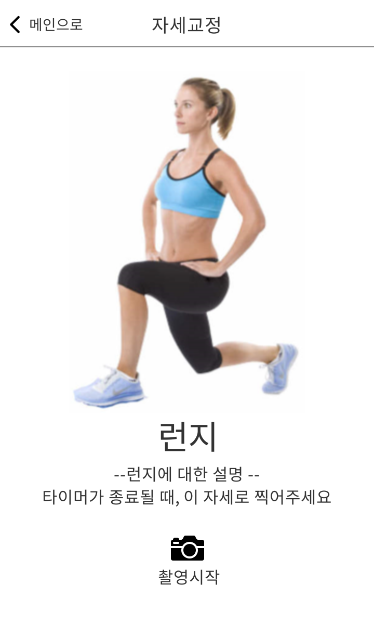
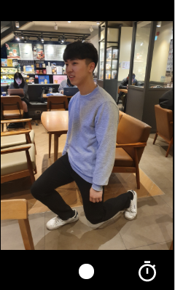
Pose Activity
확인할 운동 선택
Pose Page
선택한 운동 확인
다시 선택
촬영하기
촬영 대기
측정 거리 알려줌
타이머 설정
촬영 시작
측정 시작
(카메라 대기)
리스트
선택 정보 확인

Slide 16
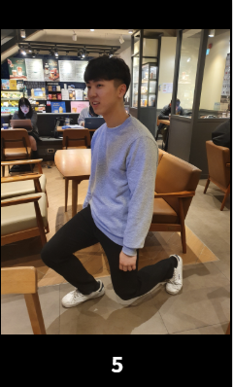
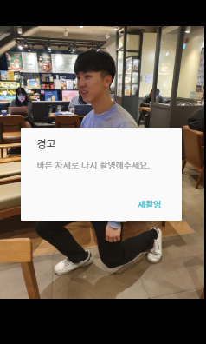
Pose Activity
촬영
Pose Page
타이머 작동
사용자 문구
환경 조도 경고
스켈레톤 생성 경고
촬영 상태( 진행, 완료 )
리스트
카메라 ( 측정 )
카메라 ( 스켈레톤 생성 )

Slide 17
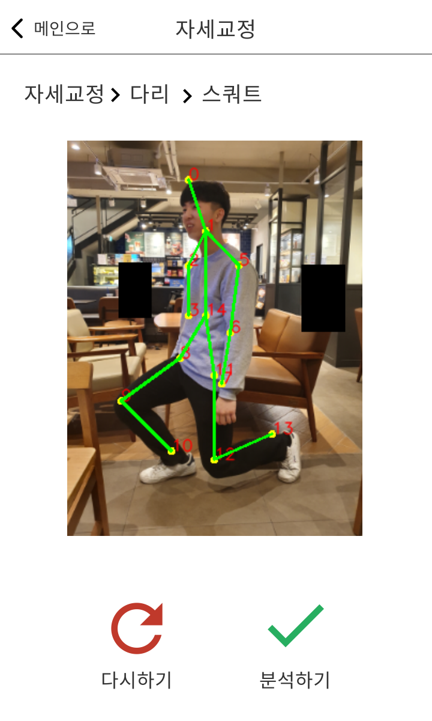
Pose Activity
확인 페이지
Pose Page
사용자 Skeleton Map 제공
다시하기 기능 제공
분석하기 기능 제공
리스트
확인 페이지

Slide 18
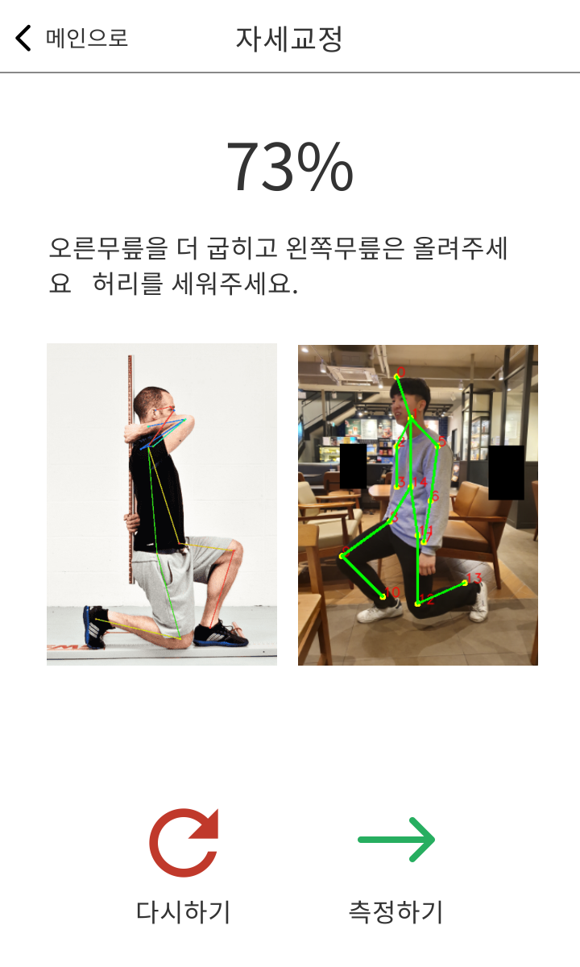
Pose Activity
분석 결과
Pose Page
정확한 자세의 Skeleton Map
사용자 Skeleton Map 제공
자세의 Precise Percentage 제공
자세 교정 Comment 제공
리스트
분석 결과

Slide 19
감사합니다.

